Slide 1
Data Engineer Case Study
AHMAD ZAKI IRFAN

Slide 2
Study Case 1
Product Analysis of Top 5 Products by Revenue

Slide 3
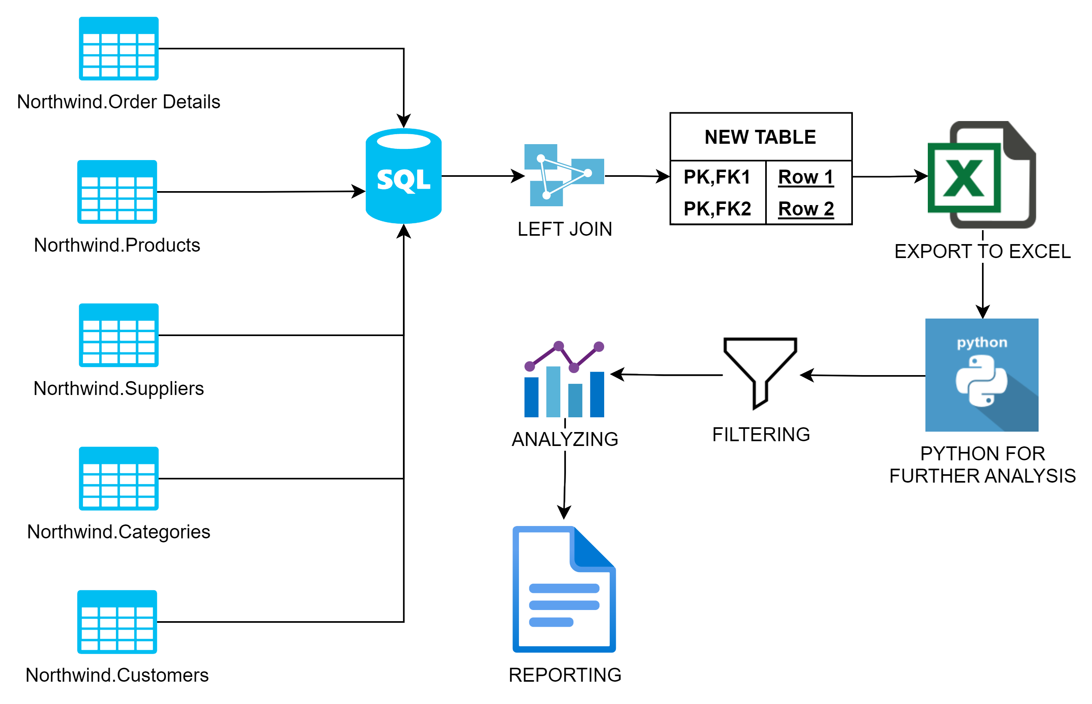
Study Case 1: Product Analysis Flow Chart

Slide 4
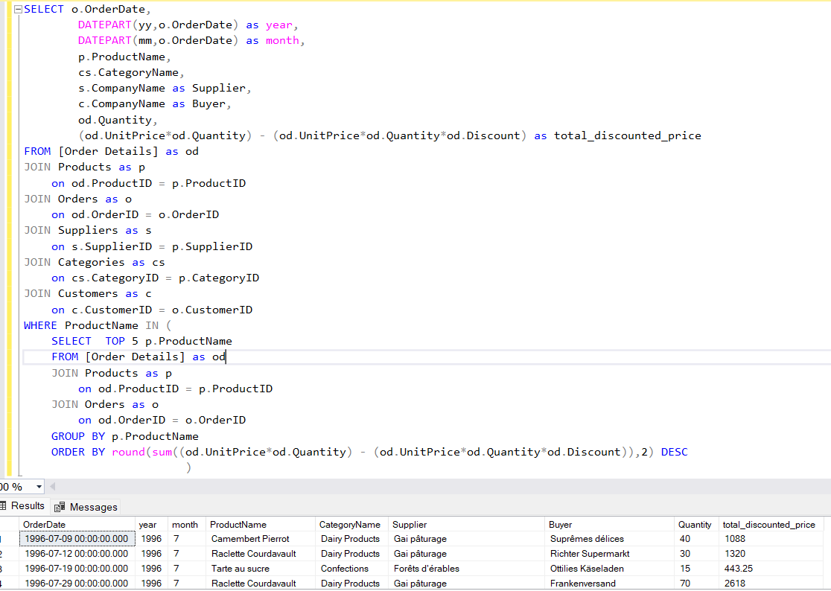
Study Case 1: Product Analysis Query – Top 5 Products by Revenue

Slide 5
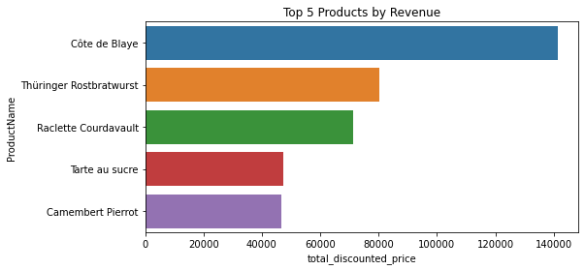
Study Case 1: Product Analysis Exploratory Data Analysis - Python (1)
Gambar di atas, merupakan top 5 product yang paling besar dalam men-generate revenue

Slide 6
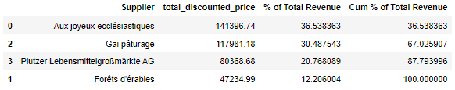
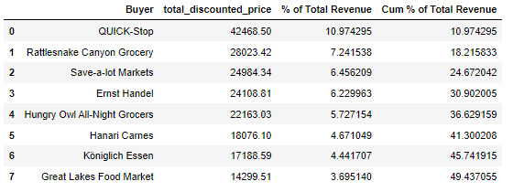
Study Case 1: Product Analysis Exploratory Data Analysis - Python (2)
Tabel di atas, merupakan Supplier dan Buyer yang paling berpengaruh terhadap top 5 product berdasarkan jumlah revenue

Slide 7
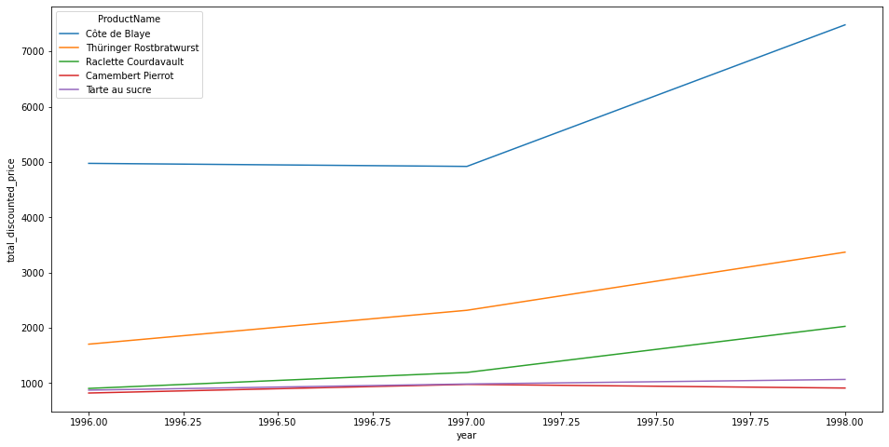
Study Case 1: Product Analysis Exploratory Data Analysis - Python (3)
1. Produk Cote de Blaye, Thuringer Rostbratwurst dan Raclette Courdavault cenderung naik setiap tahun berdasarkan jumlah revenue
2. Produk Camembert Pierrot dan Tarte au Surce cenderung menurun berdasarkan jumlah revenue

Slide 8
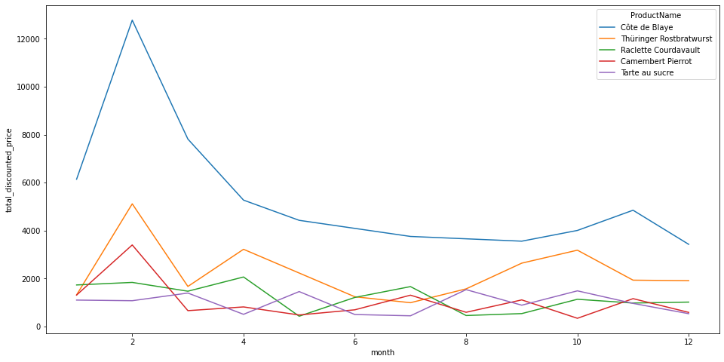
Study Case 1: Product Analysis Exploratory Data Analysis - Python (4)
1. Bulan Februari menjadi peak revenue untuk produk Cote de Blaye Thuringer Rostbratwurst dan Raclette Courdavault
2. Produk Camembert Pierrot dan Tarte au Surce mengenerate revenue secara fluktuatif sepanjang tahun
3. Revenue cenderung rendah ketika menuju akhir tahun

Slide 9
Study Case 1: Product Analysis Business Recommendation
1. Northwind dapat fokus menjaga supplai dan penjualan produk yang menghasilkan revenue tertinggi :
- Cote de Blaye, Thuringer Rostbratwurst, Raclette Courdavault, Camembert Pierrot dan Tarte au Surce
2. Di Bulan februari perlu supplai lebih tinggi dibandingkan dengan bulan lainnya
3. Menjaga hubungan baik dengan para supplier dan buyer yang berperan terhadap top 5 produk by revenue
4. Produk Camembert Pierrot dan Tarte au Surce perlu di evaluasi ulang karena pertumbuhan revenuenya nya yang stagnan
5. Produk Cote de Blaye, Thuringer Rostbratwurst dan Raclette Courdavault dapat dipasarkan secara lebih masif karena trend revenuenya yang positif

Slide 10
Study Case 2
Customer Analysis

Slide 11
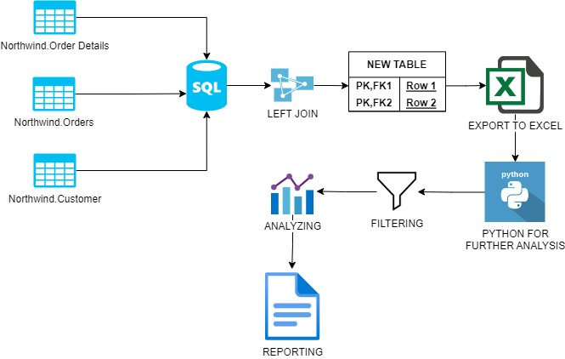
Study Case 2: Customer Analysis Flow Chart

Slide 12
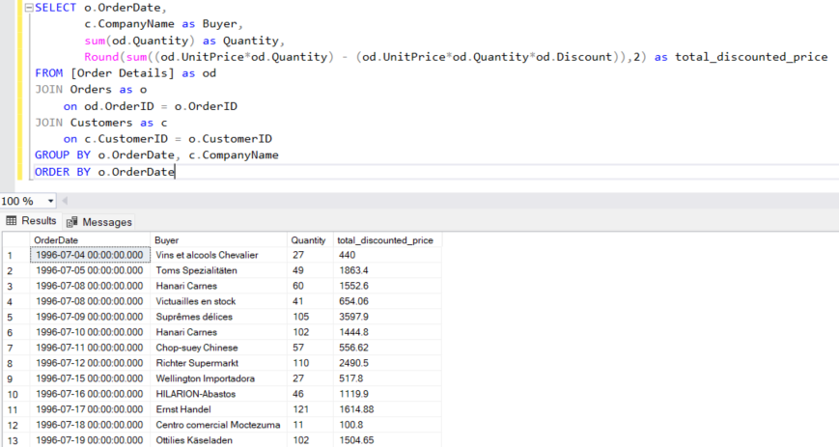
Study Case 1: Customer Analysis Query

Slide 13
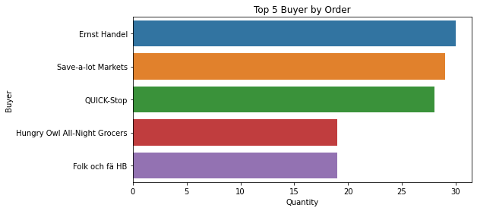
Study Case 1: Product Analysis Exploratory Data Analysis - Python (1)
Gambar di atas merupakan top 5 buyer yang paling sering melakukan order

Slide 14
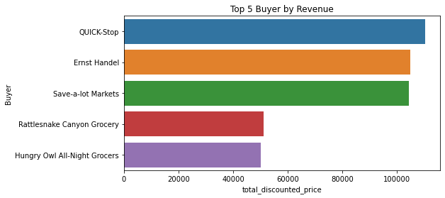
Study Case 1: Product Analysis Exploratory Data Analysis - Python (2)
Gambar di atas merupakan top 5 buyer yang paling besar dalam men-generate revenue

Slide 15
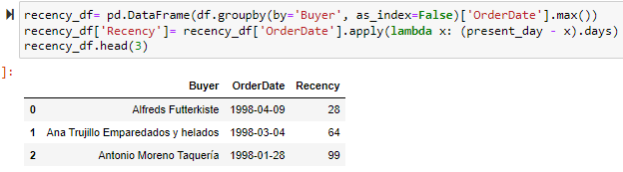
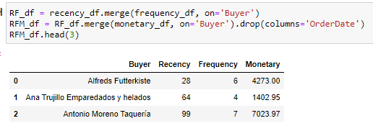
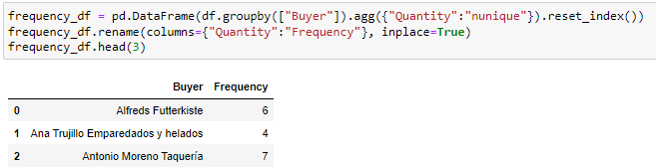
Study Case 1: Product Analysis RFM
Recency
Monetary
Frequency

Slide 16
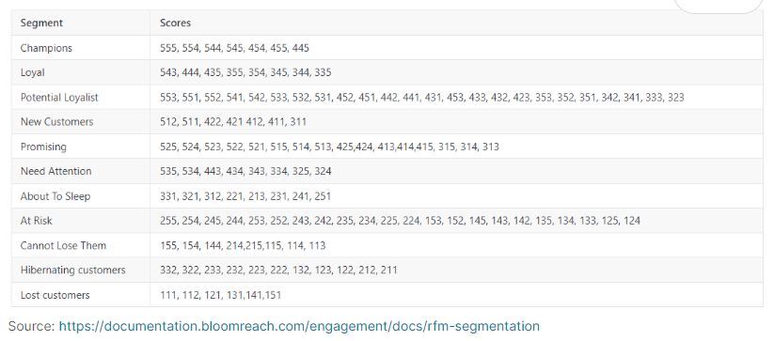
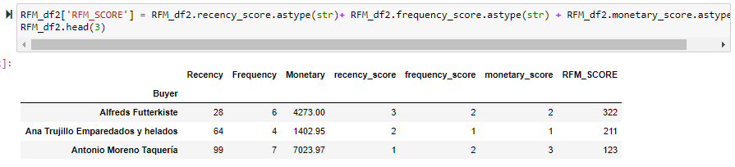
Study Case 1: Product Analysis RFM Score

Slide 17
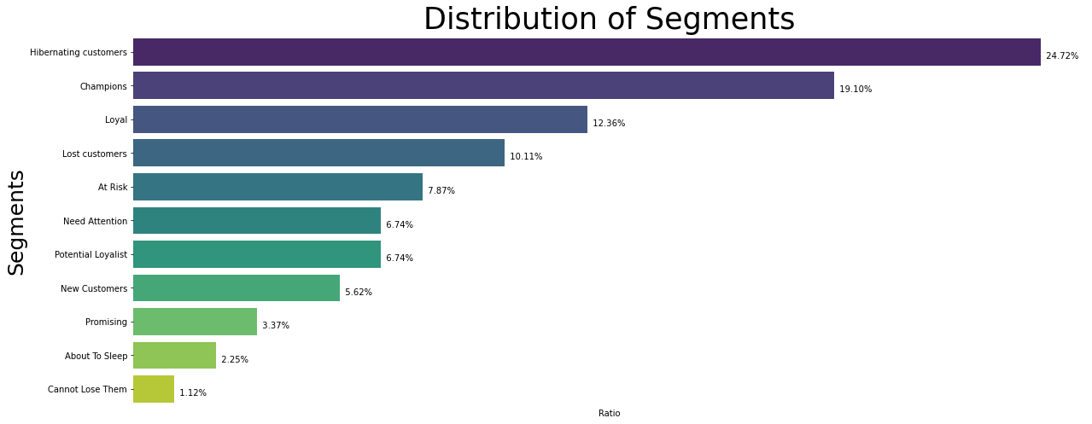
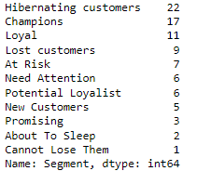
Study Case 1: Product Analysis RFM Score (2)
Customer didominasi segment Hibernating, Champions, Loyal dan Lost Customer

Slide 18
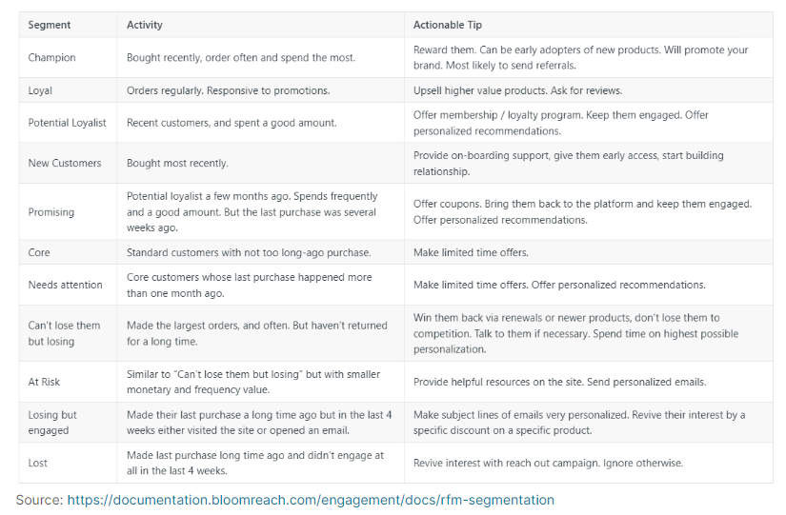
Study Case 1: Product Analysis Business Recommendation

Slide 19
Study Case 3
Employee Analysis

Slide 20
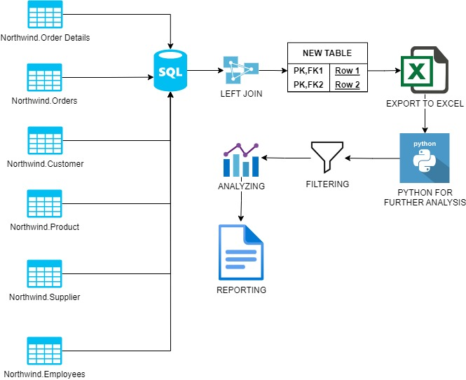
Study Case 3: Employee Analysis Flow Chart

Slide 21
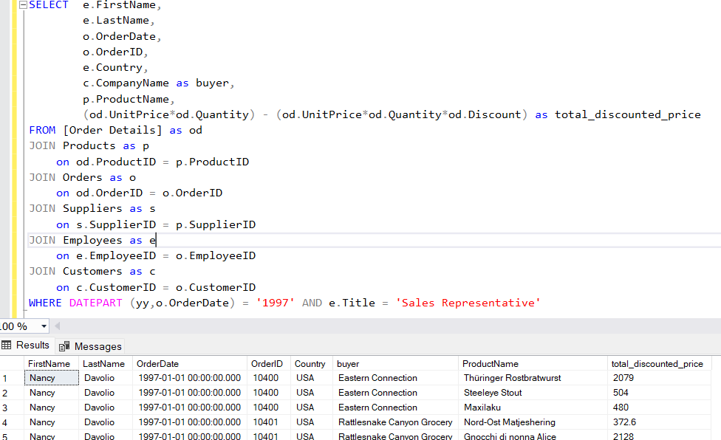
Study Case 3: Employee Analysis Query
Query fokus ke Employee Sales Representative pada tahun 1997

Slide 22
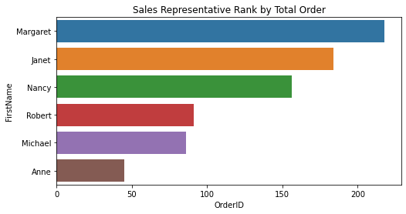
Study Case 3: Employee Analysis Exploratory Data Analysis - Python (1)
Gambar di atas merupakan ranking sales representative berdasarkan Total Order

Slide 23
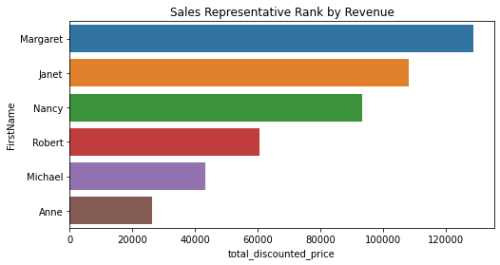
Study Case 3: Employee Analysis Exploratory Data Analysis - Python (2)
Gambar di atas merupakan ranking sales representative berdasarkan Revenue,
namun tidak ada perubahan dengan ranking berdasarkan Total Order

Slide 24
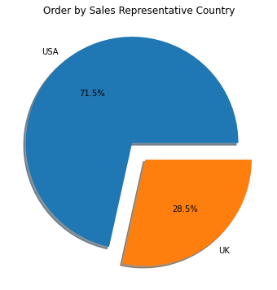
Study Case 3: Employee Analysis Exploratory Data Analysis - Python (3)
Sebesar 71.5% Order berasal dari USA, sedangkan UK sebesar 28.5%

Slide 25
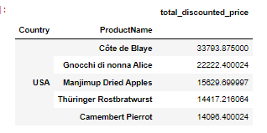
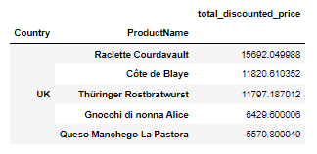
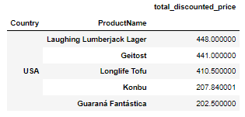
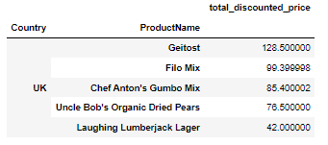
Study Case 3: Employee Analysis Exploratory Data Analysis - Python (4)
Top 5 Produk dengan Revenue tertinggi di USA dan UK
Top 5 Produk dengan Revenue terendah di USA dan UK

Slide 26
Study Case 3: Employee Analysis Business Recommendation
1. Northwind perlu memberikan apresiasi terhadap sales representative di USA karena mampu mengenerate order sebesar 71.5% dibandingkan dengan UK.
2. Northwind perlu evalusi kinerja sales representative di UK karena hanya generate order sebesar 28.5% dibandingkan dengan USA.
3. Menjaga hubungan baik dengan para supplier dan buyer yang berperan terhadap top 5 produk by revenue di masing-masing negara
4. Mengevaluasi produk yang berada di bottom 5 by revenue di masing-masing negara

